Slide 1

BANCO DE DADOS
STEAM
Trabalho em Grupo SQUAD 3 - Módulo 4

Slide 2
O que é a Steam?
O Steam é uma plataforma de distribuição de jogos digitais para computadores (Windows, macOS e Linux). Foi uma das primeiras de seu gênero a ser lançada e permite que consumidores comprem ou ativem jogos dentro do serviço. Possui um programa cliente, que deve ser instalado no computador, para que os jogos possam ser executados, mantendo tudo atualizado. Além de loja digital, funciona também como rede social.

Slide 3
Sobre o Projeto
Neste projeto, nosso squad criou um painel de controle com base nos dados selecionados por nós. O objetivo é realizar uma apresentação explorando esses dados. Durante a apresentação, vamos abordar as perguntas importantes, explicar sua relevância e mostrar as consultas SQL que as respondem.

Slide 4






Squad
Matheus Duarte
Vinícius
Yasmim
Felippe
Co-Facilitador
Gestora de Conhecimento
Colaborador II
Mariana
Mariana
Fabiano
Colaborador III
Gestora de gente e engajamento
Colaborador I

Slide 5
Ferramentas utilizadas no projeto
MySQL Workbench
XAMPP
Excel
Powerpoint

Slide 6
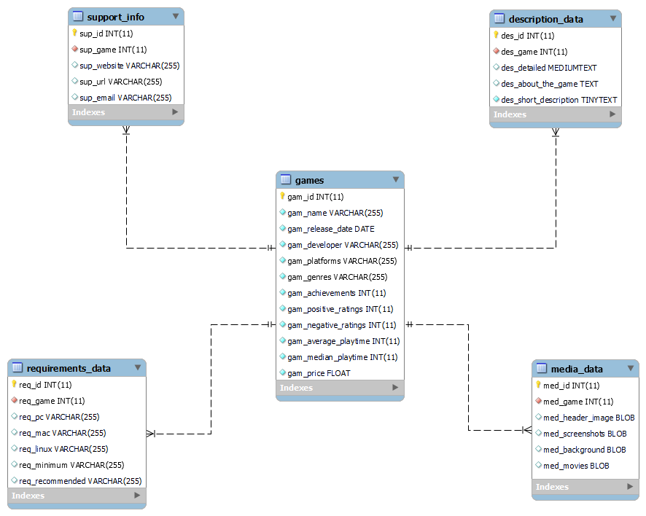
MODELO RELACIONAL

Slide 7
PERGUNTAS REALIZADAS

Slide 8
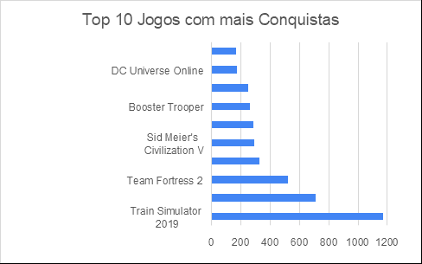
Quais são os jogos com mais conquistas?

Slide 9
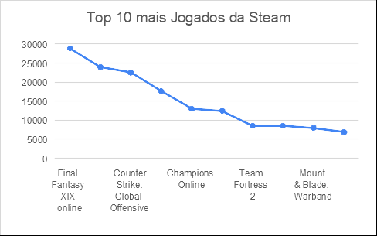
Quais são os jogos mais jogados?

Slide 10
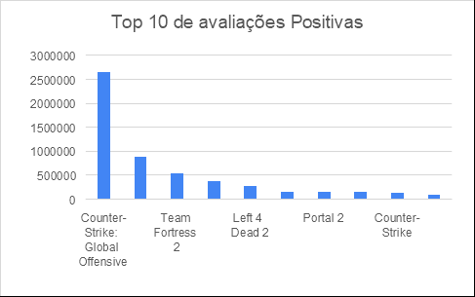
Quais são os jogos com mais avaliações positivas?

Slide 11
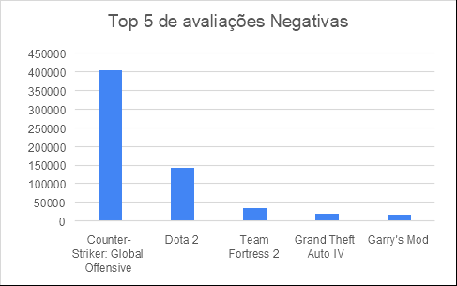
Qual são os jogos com mais avaliações negativas?

Slide 12
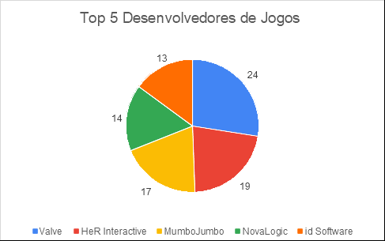
Quais empresas têm mais jogos na Steam?

Slide 13
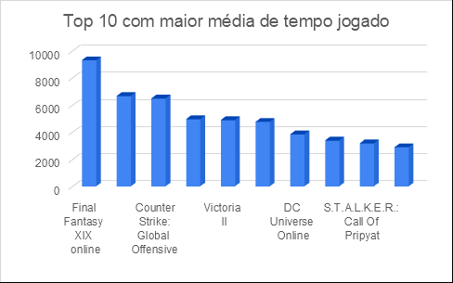
Quais são os jogos com maior tempo médio de jogo?

